Slide 1
Анализ методов синхронизации нотных записей и живой музыки
Студент: Кочуркин Иван Алексеевич
Науч. Рук.: Филиппов Михаил Владимирович

Slide 2
Цель и задачи работы
Целью работы является исследование методов сопоставления временных рядов.
Решаемые задачи
Рассмотреть проблему синхронизации живой музыки и нотных записей
Исследовать методы сопоставления последовательностей в реальном времени
Предложить метод для оценки степени синхронизированности

Slide 3
Этапы синхронизации нотных записей и живой музыки
Представление исходного сигнала в виде последовательности состояний.
Сопоставление полученной цепочки состояний с правильной и определение текущей играемой ноты.
Определение и предсказания темпа исполнения.

Slide 4
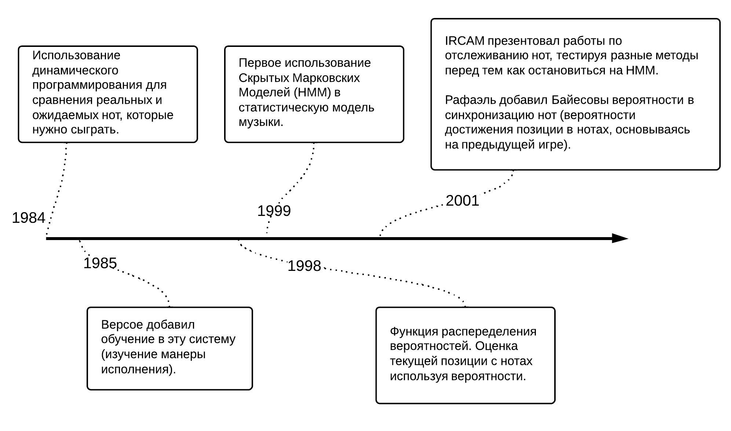
Разработки в области синхронизации нот

Slide 5
Представление исходного сигнала в виде последовательности состояний
Оцифровка сигнала.
Нарезка на звуковые фрагменты.
Фильтрация фрагметнов.
Определение частоты основного тона фрагмента.
Временная область (автокорреляция).
Частотная область (гармоническое перемножение спектров, HFC).
Преобразование частоты в ноты (состояния).

Slide 6
Методы сопоставления временных рядов
Алгоритмы сопоставления строк (String matching)
Динамическая трансформация шкалы времени (DTW)
Основанные на марковских сетях (HMM)

Slide 7
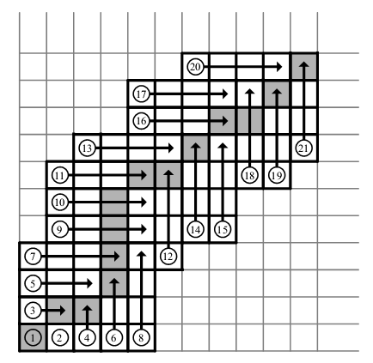
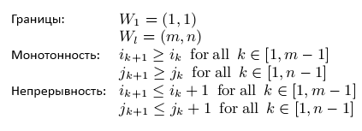

Алгоритм динамической трансформации времени (DTW)

Slide 8
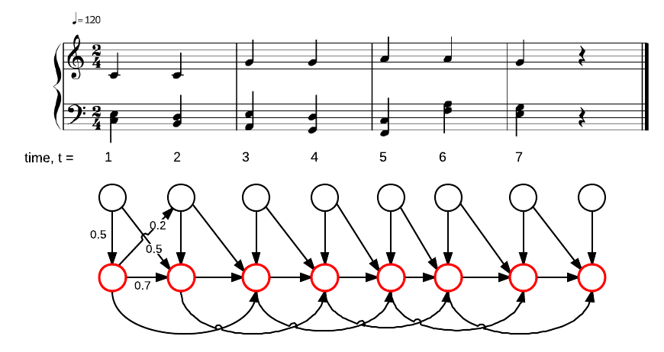
Скрытые марковские сети для задачи синхронизации
Музыкальные ноты могут быть рассмотрены как последовательность событий, такие как:
Ноты, ритм, фразы, аккорды и т.д.

Slide 9
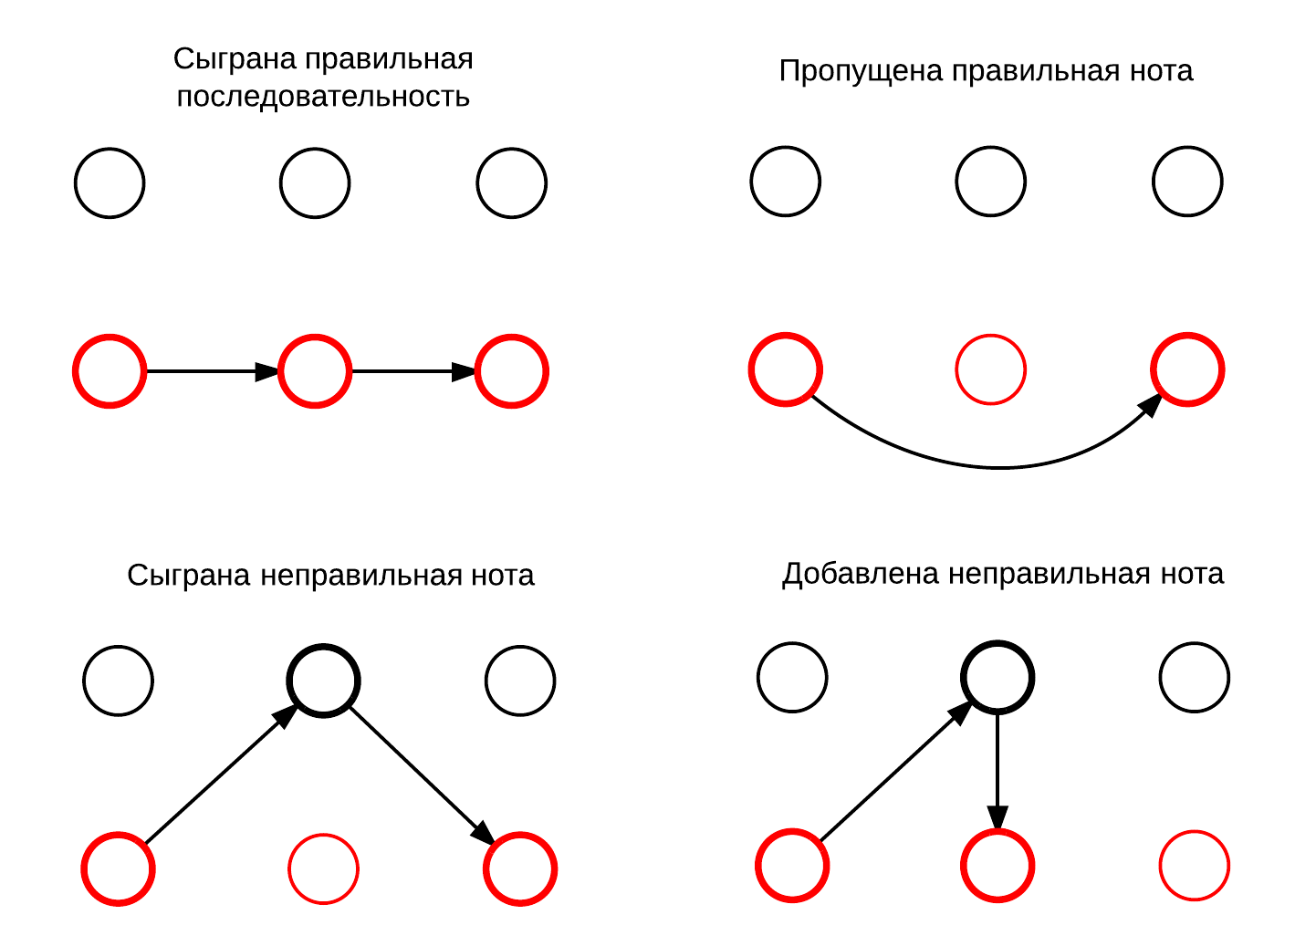
Нормальные и гостевые состояния

Slide 10
Алгоритм Витерби
Алгоритм Витерби — алгоритм поиска наиболее подходящего списка состояний (называемого путём Витерби), который в контексте цепей Маркова получает наиболее вероятную последовательность произошедших событий.
Алгоритм делает несколько предположений:
наблюдаемые и скрытые события должны быть последовательностью. Последовательность чаще всего упорядочена по времени.
две последовательности должны быть выровнены: каждое наблюдаемое событие должно соответствовать ровно одному скрытому событию
вычисление наиболее вероятной скрытой последовательности до момента t должно зависеть только от наблюдаемого события в момент времени t, и наиболее вероятной последовательности до момента t − 1.

Slide 11
Тестирование корректности методов
Глобальная точность: % корректно удаленных нот в общем (для всех частей).
Частичная точность: % корректно удаленных нот, усредненная в каждой части.
HMM
Глобальная: 82.90 %
Частичная: 90.06 %
DTW
Глобальная: 29.75 %
Частичная: 69.74 %

Slide 12
Выводы
Проблема оценки временных рядов существует и ее решение не является актулальным
Рассмотрены методы анализа временных рядов

